Slide 1

Работа на сложном рельефе в связках и группе
Сергей Титов
Notes:
1

Slide 2
Кто круче: вы или склон?
Сложный рельеф – тот, где ваша группа не готова идти на личной технике
Сложный рельеф – понятие относительное
Notes:
2

Slide 3
Требования к страховке
Надежность
Непрерывность
Адекватность
Мы будем говорить о надежности и адекватности.
Скорость – фактор безопасности
Notes:
3

Slide 4
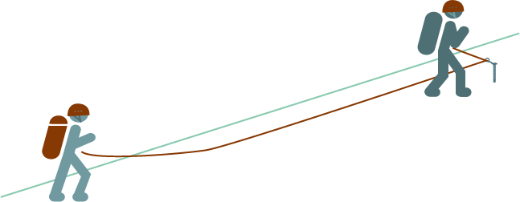
Движение с одновременной страховкой
Notes:
4

Slide 5
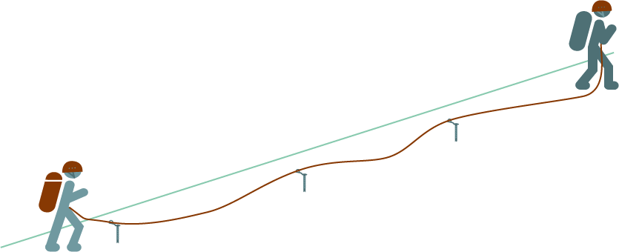
Движение с одновременной страховкой
Notes:
5

Slide 6
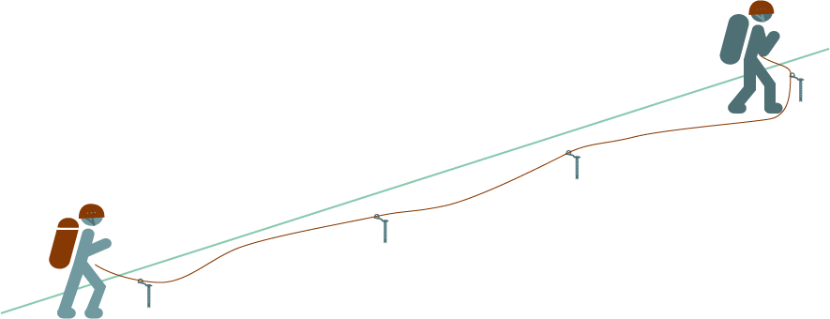
Движение с одновременной страховкой
Notes:
6

Slide 7
Движение с одновременной страховкой
Плюсы
  Быстро
  Легкая смена лидера
Минусы
  Подходит для относительно простых склонов
  На длинные отрезки нужно много снаряжения
  Лидер – с рюкзаком
Notes:
7

Slide 8
Движение с одновременной, тонкости
Возможна страховка через рельеф
Работа с укороченной (до 20 м) веревкой
Выверенная длина связок, особенно укороченных или троек
Движение по чужим точкам
Второй из одной связки и лидер следующей идут рядом
Notes:
8

Slide 9
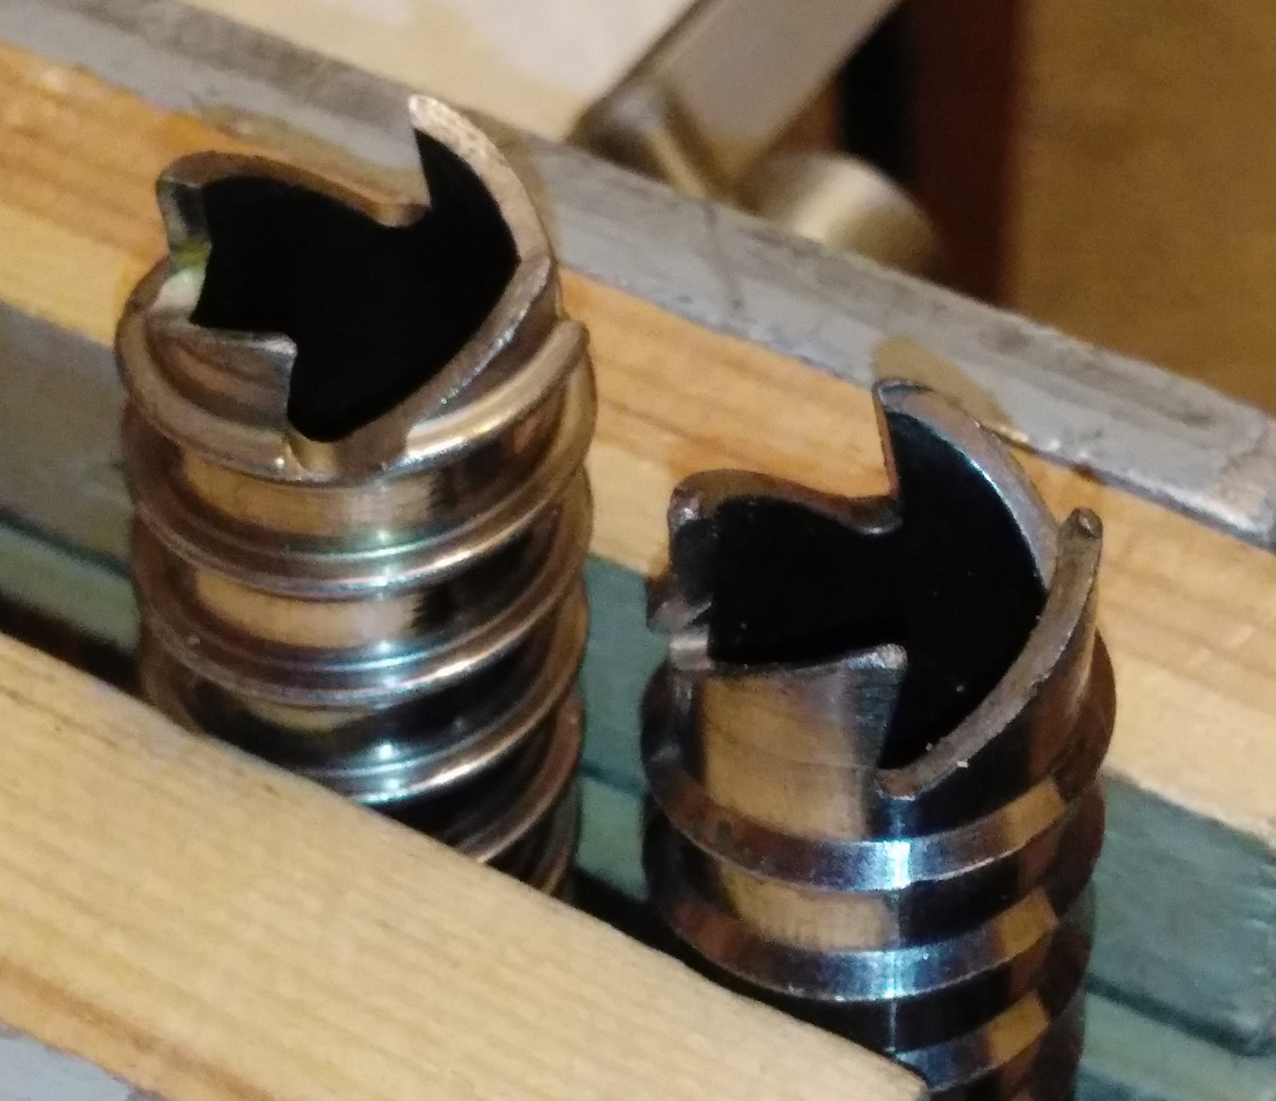
Заточка буров
Notes:
9

Slide 10
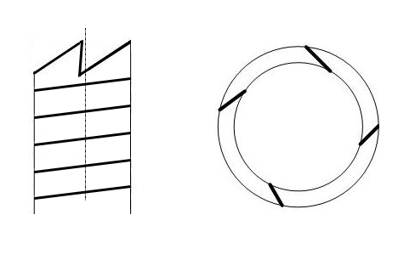
Заточка буров
Notes:
10

Slide 11
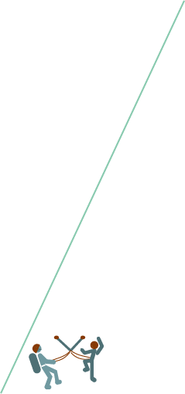
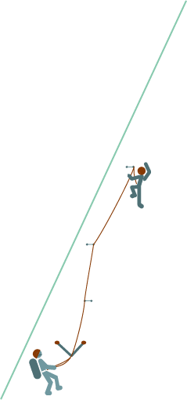
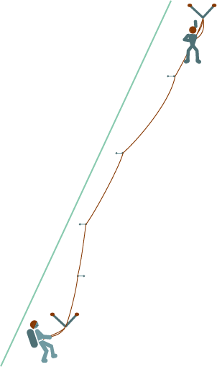
Движение с попеременной страховкой
Фаза 0
Фаза 1
Notes:
11

Slide 12
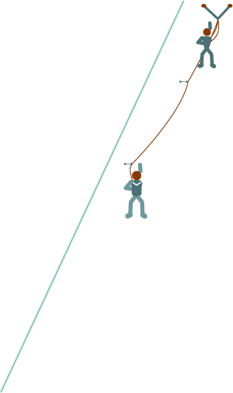
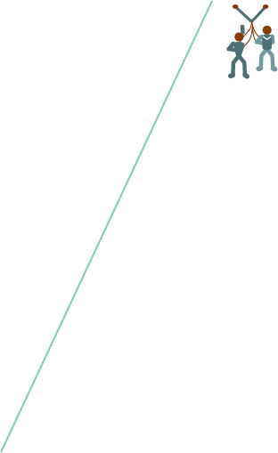
Движение с попеременной страховкой
Фаза 2
Notes:
12

Slide 13
Движение с попеременной страховкой
Плюсы
Страховка надежнее
Сложность рельефа ограничена только подготовкой лидера
Достаточно высокая скорость
Все могут полазить
Минусы
Медленнее, чем с одновременной страховкой
С тяжелым грузом лезть невозможно
В группе должно быть много сильных лидеров
На каждую связку нужен комплект «железа»
Notes:
13

Slide 14
Движение с попеременной страховкой, тонкости
Организация точек, станций, развеска и передача снаряжения
Аккуратная работа с веревкой
Понимание, что происходит, упреждающие действия. Команды.
Своевременная смена лидера
Страховка второго в блокирующем режиме
В группе:
Независимые связки или движение по чужим точкам
Одновременная страховка двух ведомых
Notes:
14

Slide 15
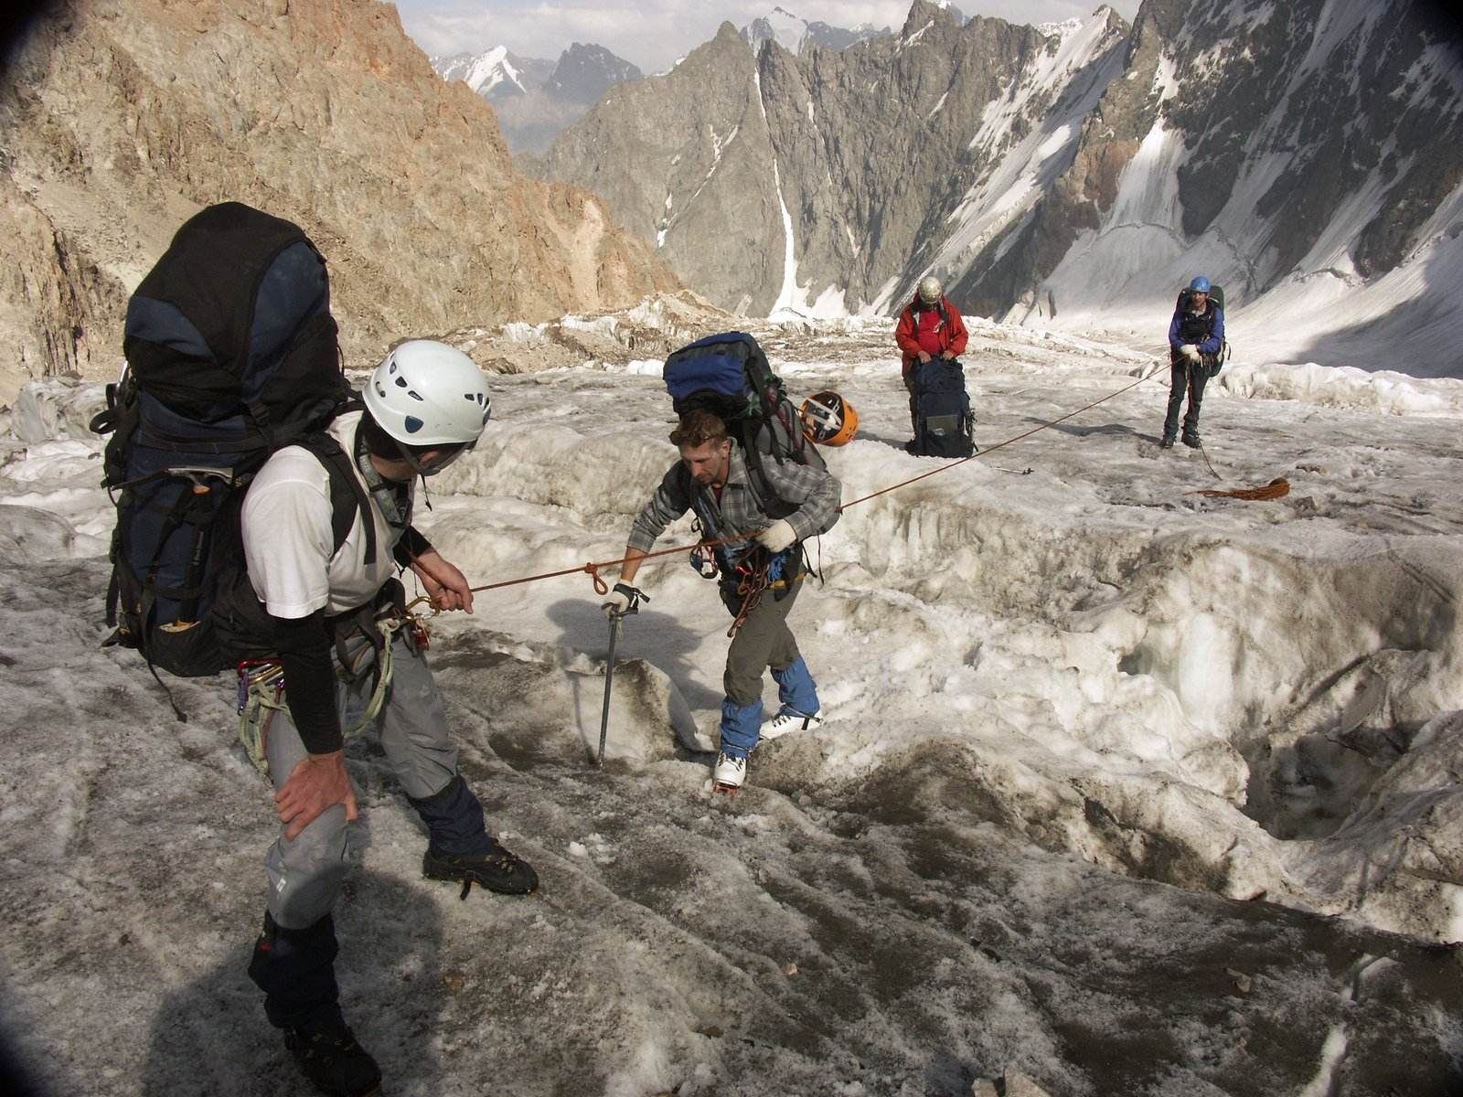
На бога надейся…
Notes:
15

Slide 16
Перильная страховка. Что хотим от группы?
Скорости движения
Быстрее лидера не получится, но не надо задерживать его
По-возможности – компактности
В компактной группе проще управление, передача снаряжения, помощь при ЧП
Notes:
16

Slide 17

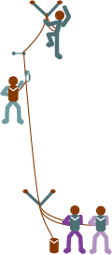

Перильная страховка
Фаза 1
Фаза 2
Notes:
17

Slide 18
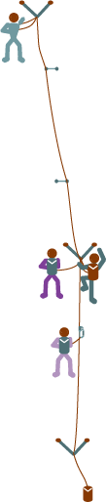
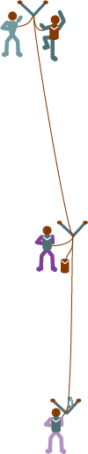


Перильная страховка
Фаза 3
Фаза 4
Фаза 5
Фаза 6
Notes:
18

Slide 19
Перильная страховка
Плюсы
  Сложность рельефа ограничена только подготовкой лидера
  Можем таскать тяжелые рюкзаки
  Ниже требования к подготовке группы
  Нужно меньше железа
Минусы
  При применении «в лоб» – медленно
  Нужно уметь передавать снаряжение
  Большая часть группы просто жумарит
Notes:
19

Slide 20
Перильная страховка, тонкости
  Не оставлять станции без людей
  Помогать вставать на самостраховку
  Делать удобные станции
  Не стоять с рюкзаками
  Если можно – разносить точки самостраховки и крепления перил
Notes:
20

Slide 21
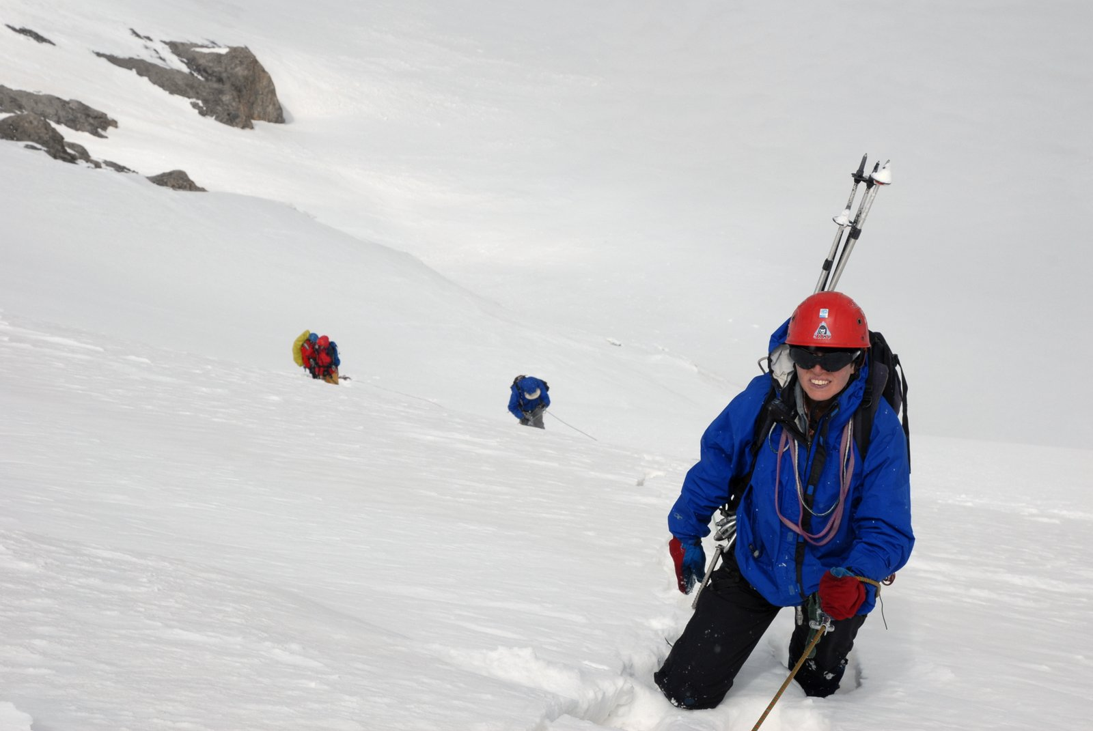
Что думать?
Notes:
21

Slide 22
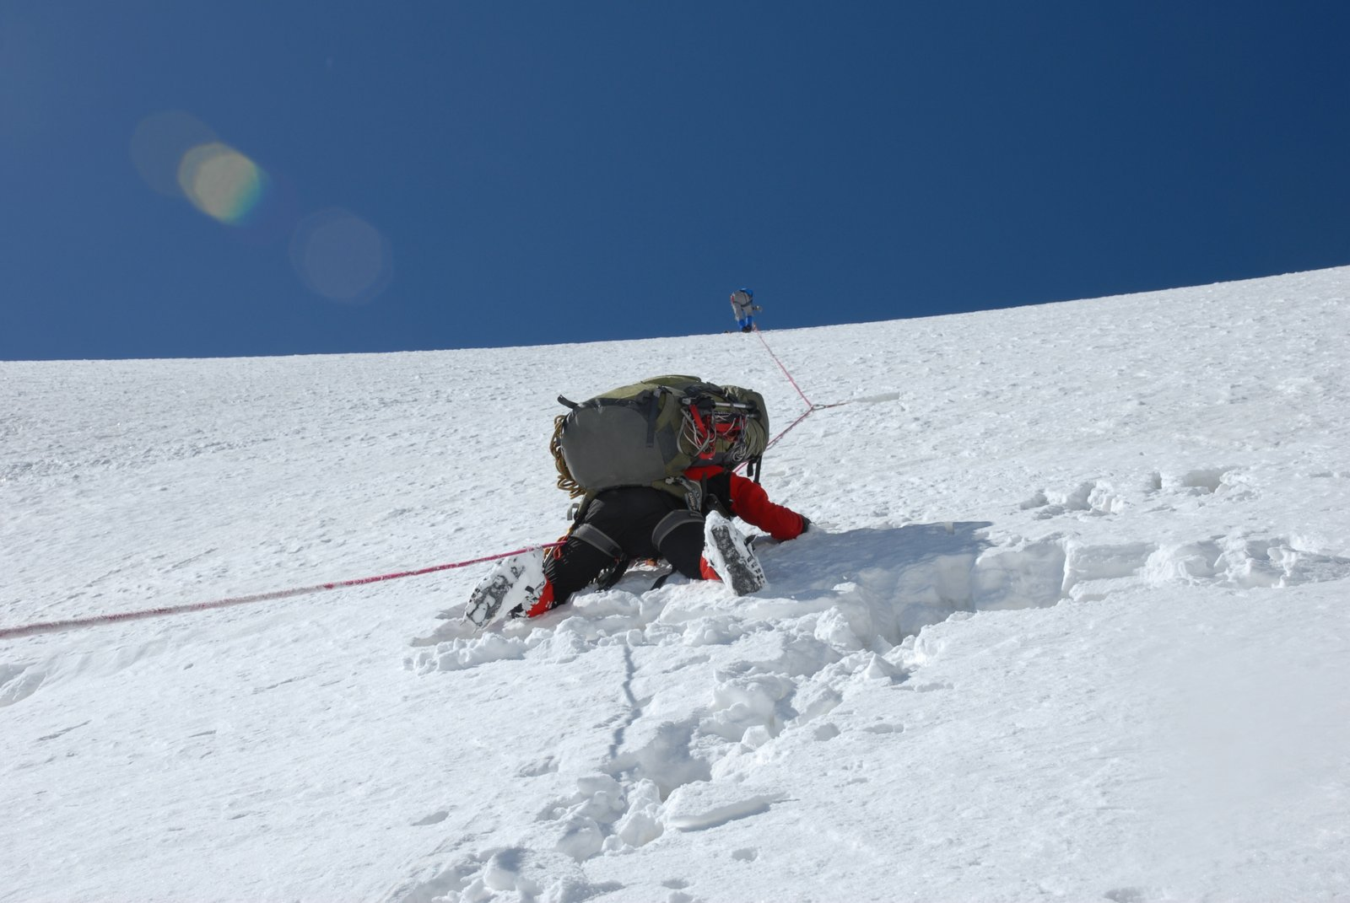
Трясти надо!
Notes:
22

Slide 23
Перильная страховка, способы ускорения
Технические
Научиться жумарить
Научить лидера быстрее лазить
Тактические: движение по перилам – классический конвейер
Устранить противоход
Увеличить количество стадий
Запустить конвейеры в параллель
Notes:
23

Slide 24
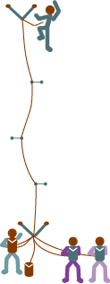

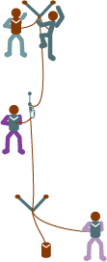

Ускорения: половиним веревки
Фаза 1
Фаза 2
Фаза 2,5
Фаза 3,5
Фаза 4
Notes:
24

Slide 25
Ускорения: половиним веревки
Требования
  Только на некамнеопасных веревках
  Есть надежная и безопасная точка посередине
  Достаточно слабины для верхнего сегмента
Разумно от 4 человек
Удобно для подъема рюкзака лидера
Ждать последнего посреди последней веревки
Notes:
25

Slide 26
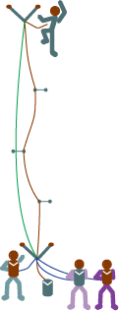

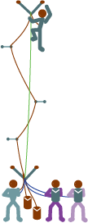
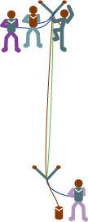
Ускорения: параллельные коридоры
Фаза 1
Фаза 2
Фаза 3
Фаза 4
Notes:
26

Slide 27
Ускорения: параллельные коридоры
  Только на некамнеопасных веревках
  Есть лишние веревки
  Разумно от 4 человек, либо если есть «тормоз»
Notes:
27

Slide 28
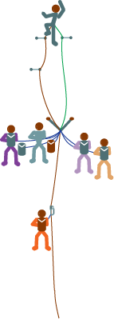
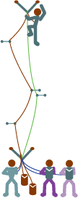
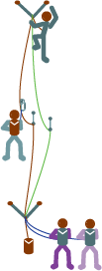

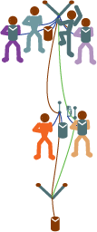
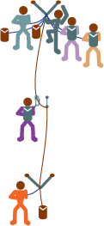
Ускорения: комбинированный вариант
Фаза 1
Фаза 1,5
Фаза 2
Фаза 2,5
Фаза 3
Фаза 3,5
Notes:
28

Slide 29
Ускорения: комбинированный вариант
  Только на некамнеопасных веревках
  Нужна хорошая выучка группы
  Разумно от 6 человек
Notes:
29

Slide 30
Дюльфер
  Сдергивать двойной веревкой, а не удавкой
  На скалах связывать веревки грепвайном
  Заготовки сдергивания делать в середине группы
  Оставлять сдергивающему длинные хвосты
  Испытывать точку, с которой сдергиваем
  Кольцевать веревку последнему с минимальной слабиной
  При возможности делать параллельные коридоры
  Длинные веревки – половинить
Notes:
30

Slide 31
Связка по связке
Плюсы
  Экономит переход связка-перила
  Обеспечивает ротацию связок
Минусы
  Задерживает лидеров на первом сложном участке
Хороший прием для
  учебного альпинизма
  редких коротких сложных участков
Notes:
31

Slide 32
Выводы
В походе
  Движение с одновременной страховкой
  Перила
В Крыму и на радиалках
  Попеременная страховка, в т.ч. независимыми связками
Notes:
32

Slide 33
Как тренировать?
Глобально
  Независимые связки
  Перила группой
  Перила группой с транспортировкой рюкзаков
С чего начать?
  Личная техника
  Точки и станции
  Движение связки со сменой лидера
  Работа с веревкой, развеска, передача снаряжения
  Объединение в группу
Notes:
33

Slide 34
Что такое хорошо, и что такое плохо?
Начальная скорость
  5 веревок за 5 часов группой по перилам
  1 веревка в час связкой в зале
  10 минут на передачу снаряжения
К чему стремиться
  Станция меньше чем за 1 минуту
  П-образка на Ленгорах на 5 веревок на 5 человек за 1 час 10 мин
  9 человек 8х80м дюльфера за 3 часа
Notes:
34

Slide 35

Работа на сложном рельефе в связках и группе
Текст
Сергей Титов
Заготовки иллюстраций
Ирина Жукова hekeyta@gmail.com
Шаблон презентации
Мария Тильман
Вестра
2016 – 2021
Notes:
35

